Slide 1
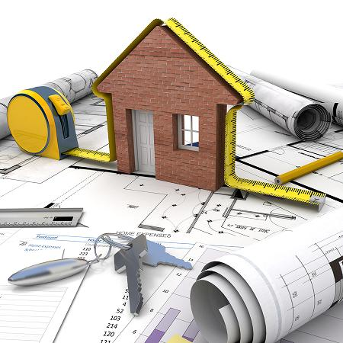
DOM MOICH MARZEŃ
NATALIA
NAWRAT

Slide 2

Bezpieczeństwo i wygoda
Dom daje człowiekowi przede wszystkim schronienie. Spędza się w nim dużą część życia.
Dlatego ważne jest, aby był nie tylko bezpieczny, lecz także wygodny.

Slide 3
Pracownicy zaangażowani do budowy domu
Architekt – robi projekt domu.
Geodeta – robi pomiar gruntów.
Robotnicy budowlani – kopią dół na fundamenty.
Murarz – wznosi z cegieł ściany.
Cieśla – robi drewnianą konstrukcje dachu.
Dekarz – robi pokrycie dachu.
Monter – wstawia okna i drzwi.
Elektryk – kładzie instalacje elektryczną.
Hydraulik – montuje instalacje wodno- kanalizacyjną.

Slide 4
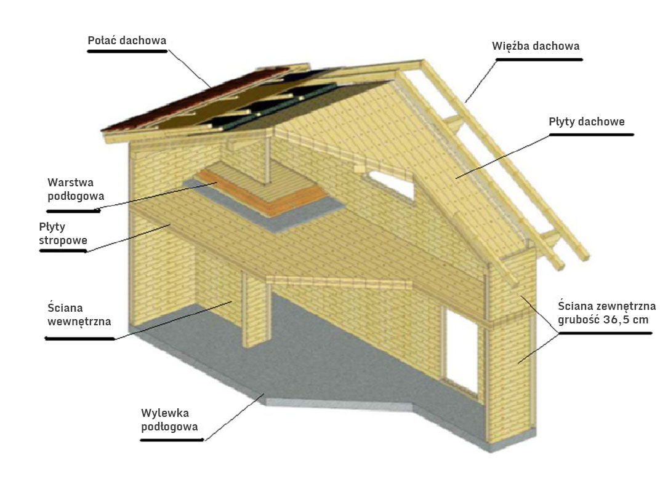
Elementy konstrukcji

Slide 5
Jak wygląda nasz dom?

Slide 6
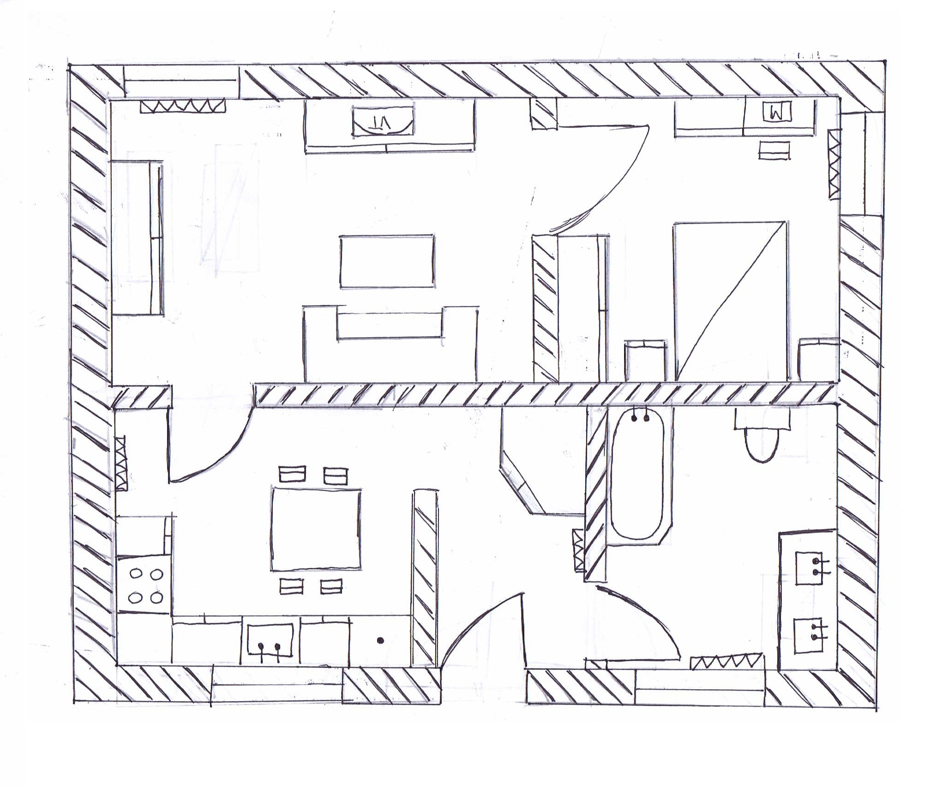
Rzut poziomy

Slide 7
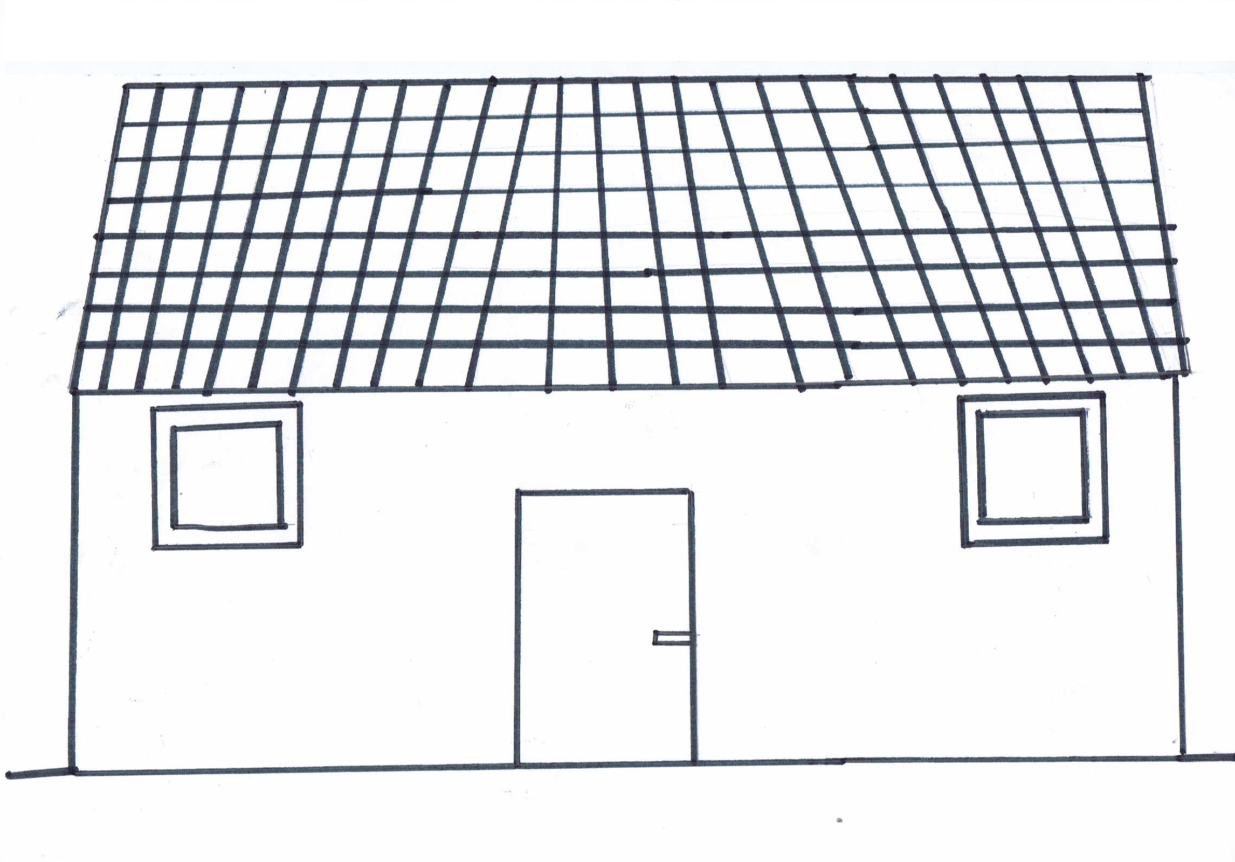
Widok z przodu

Slide 8
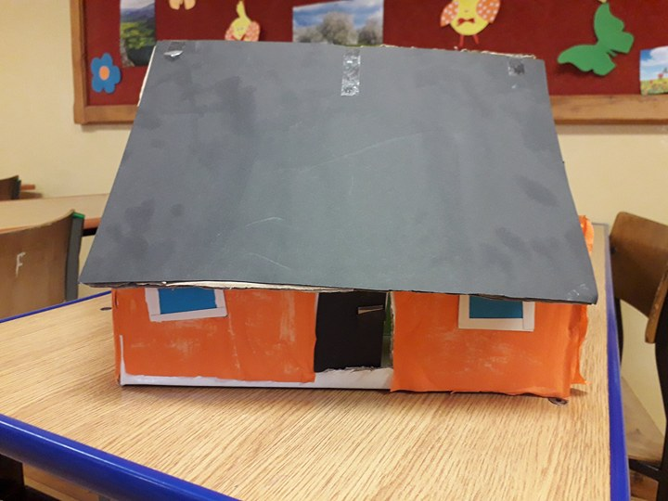

Slide 9
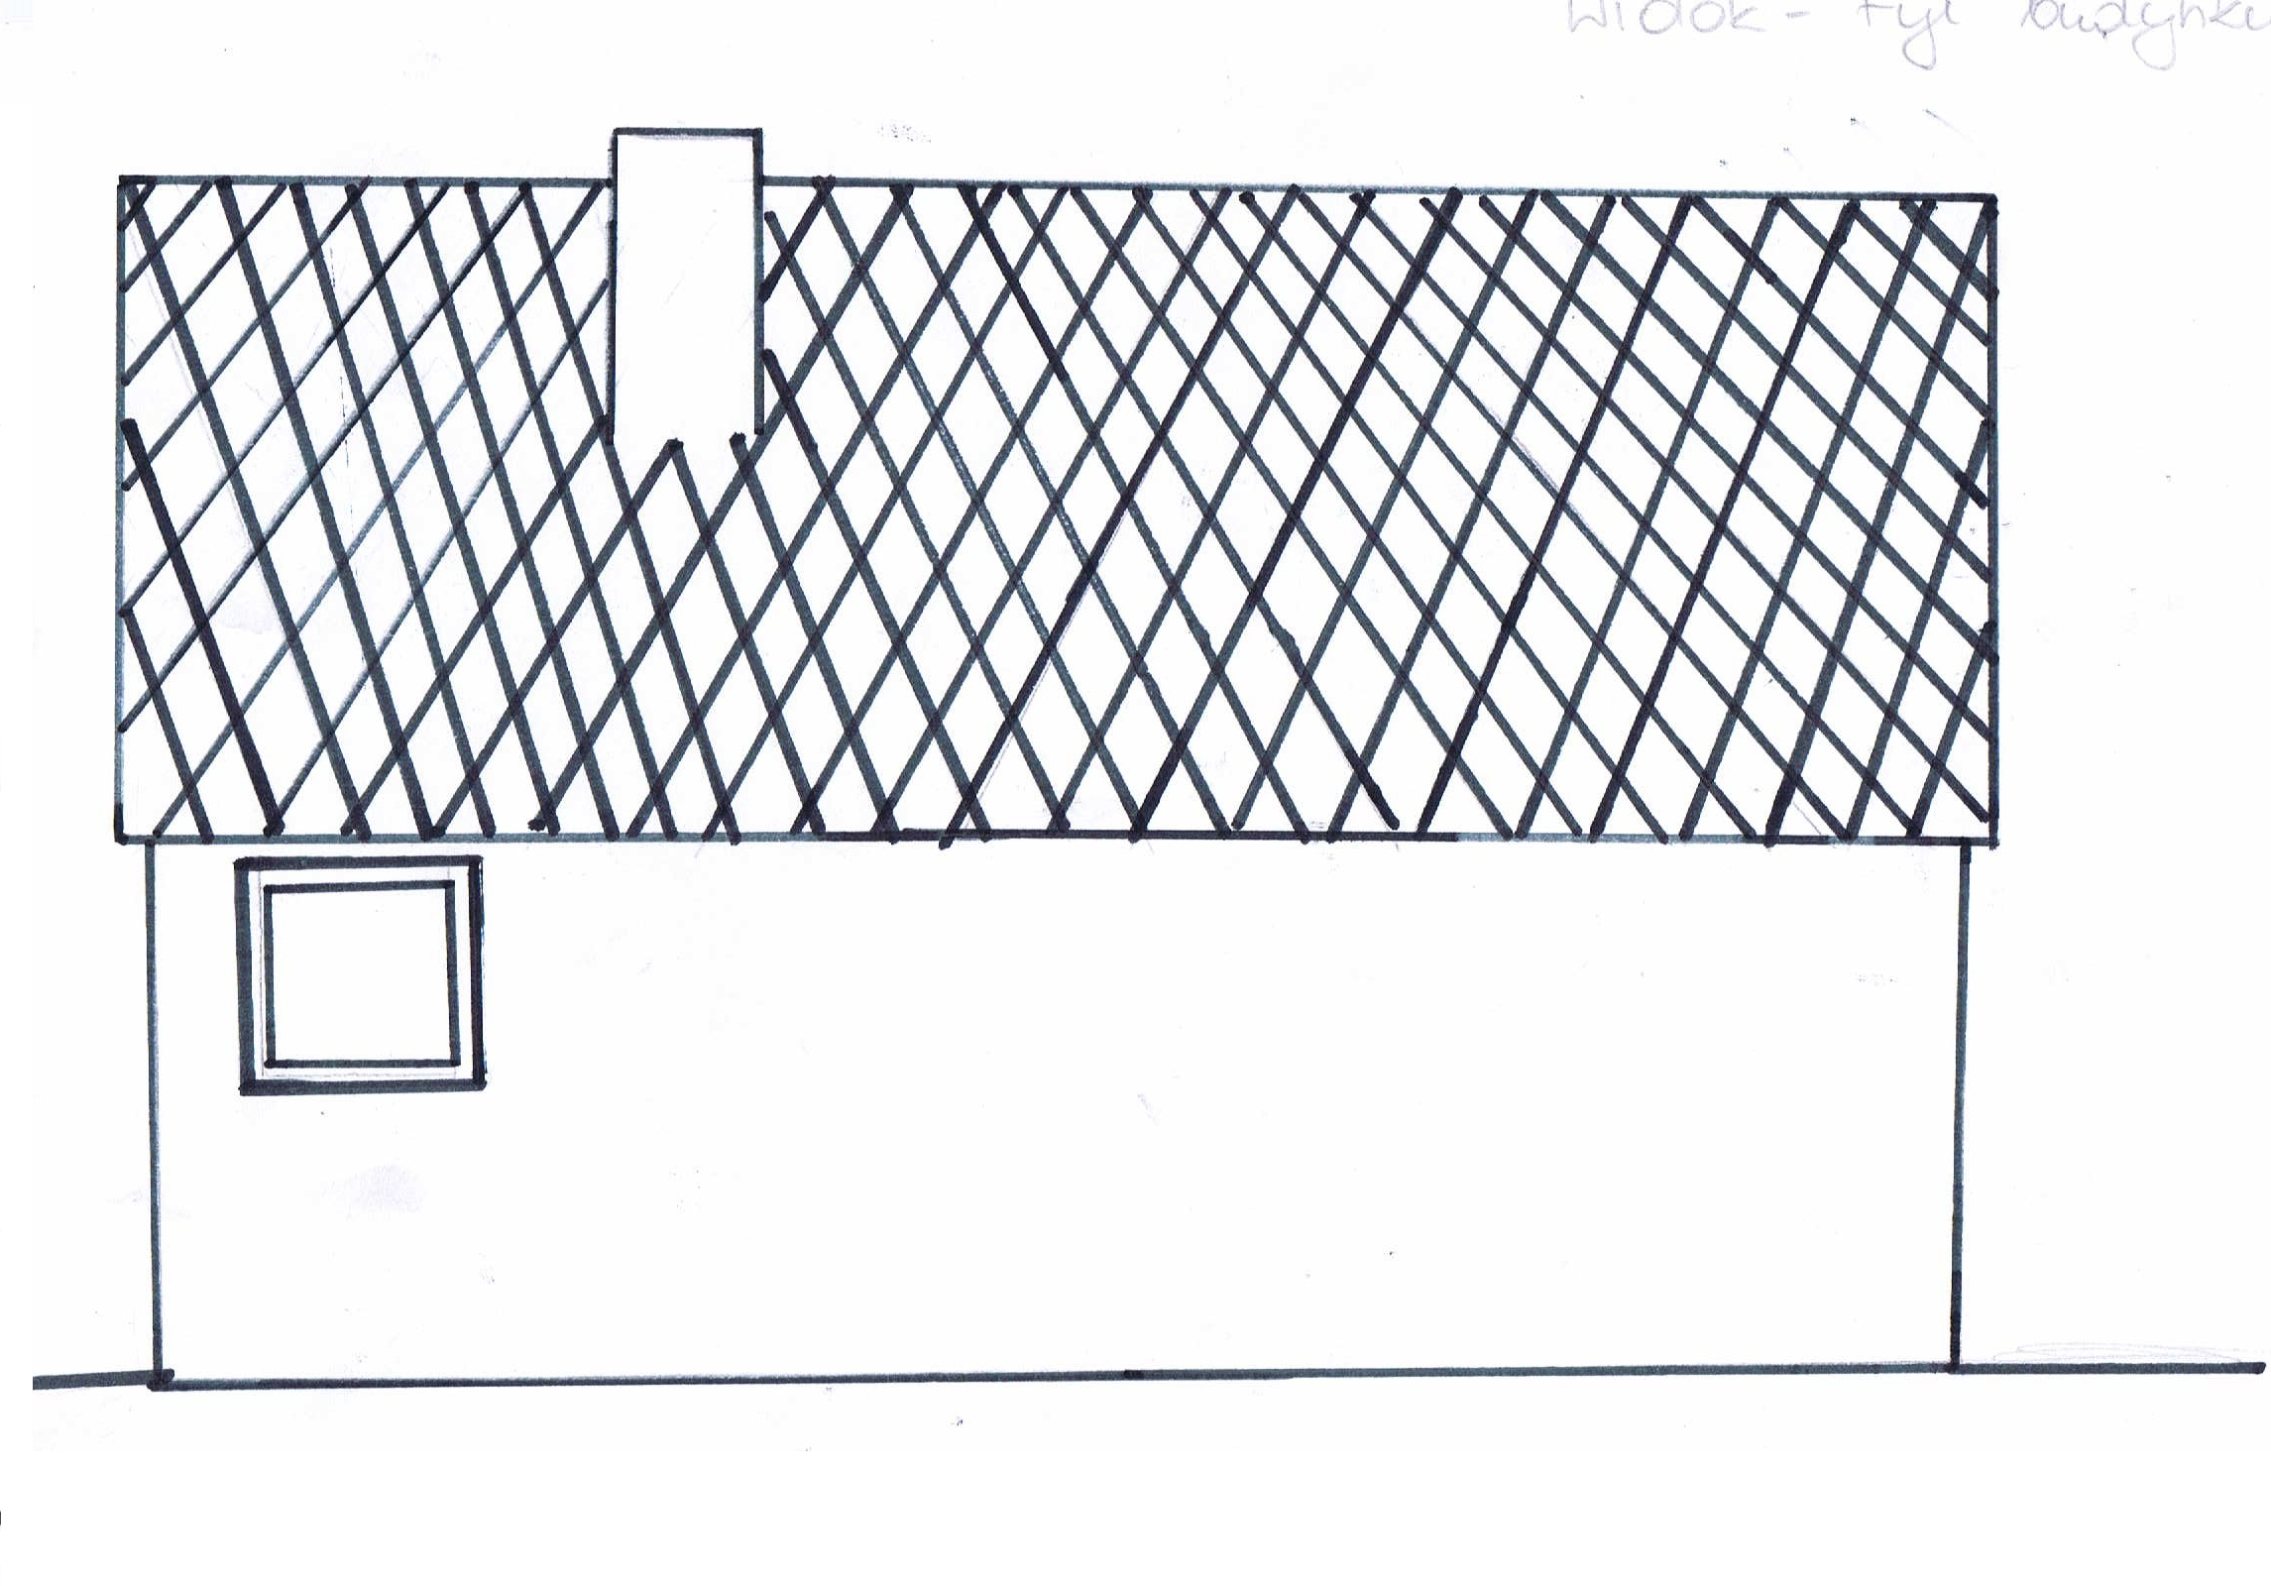
Widok z tyłu

Slide 10
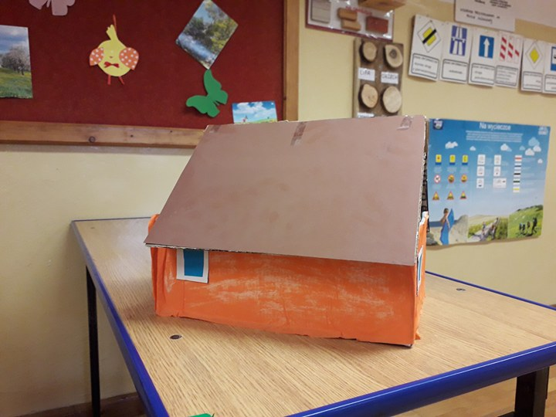

Slide 11
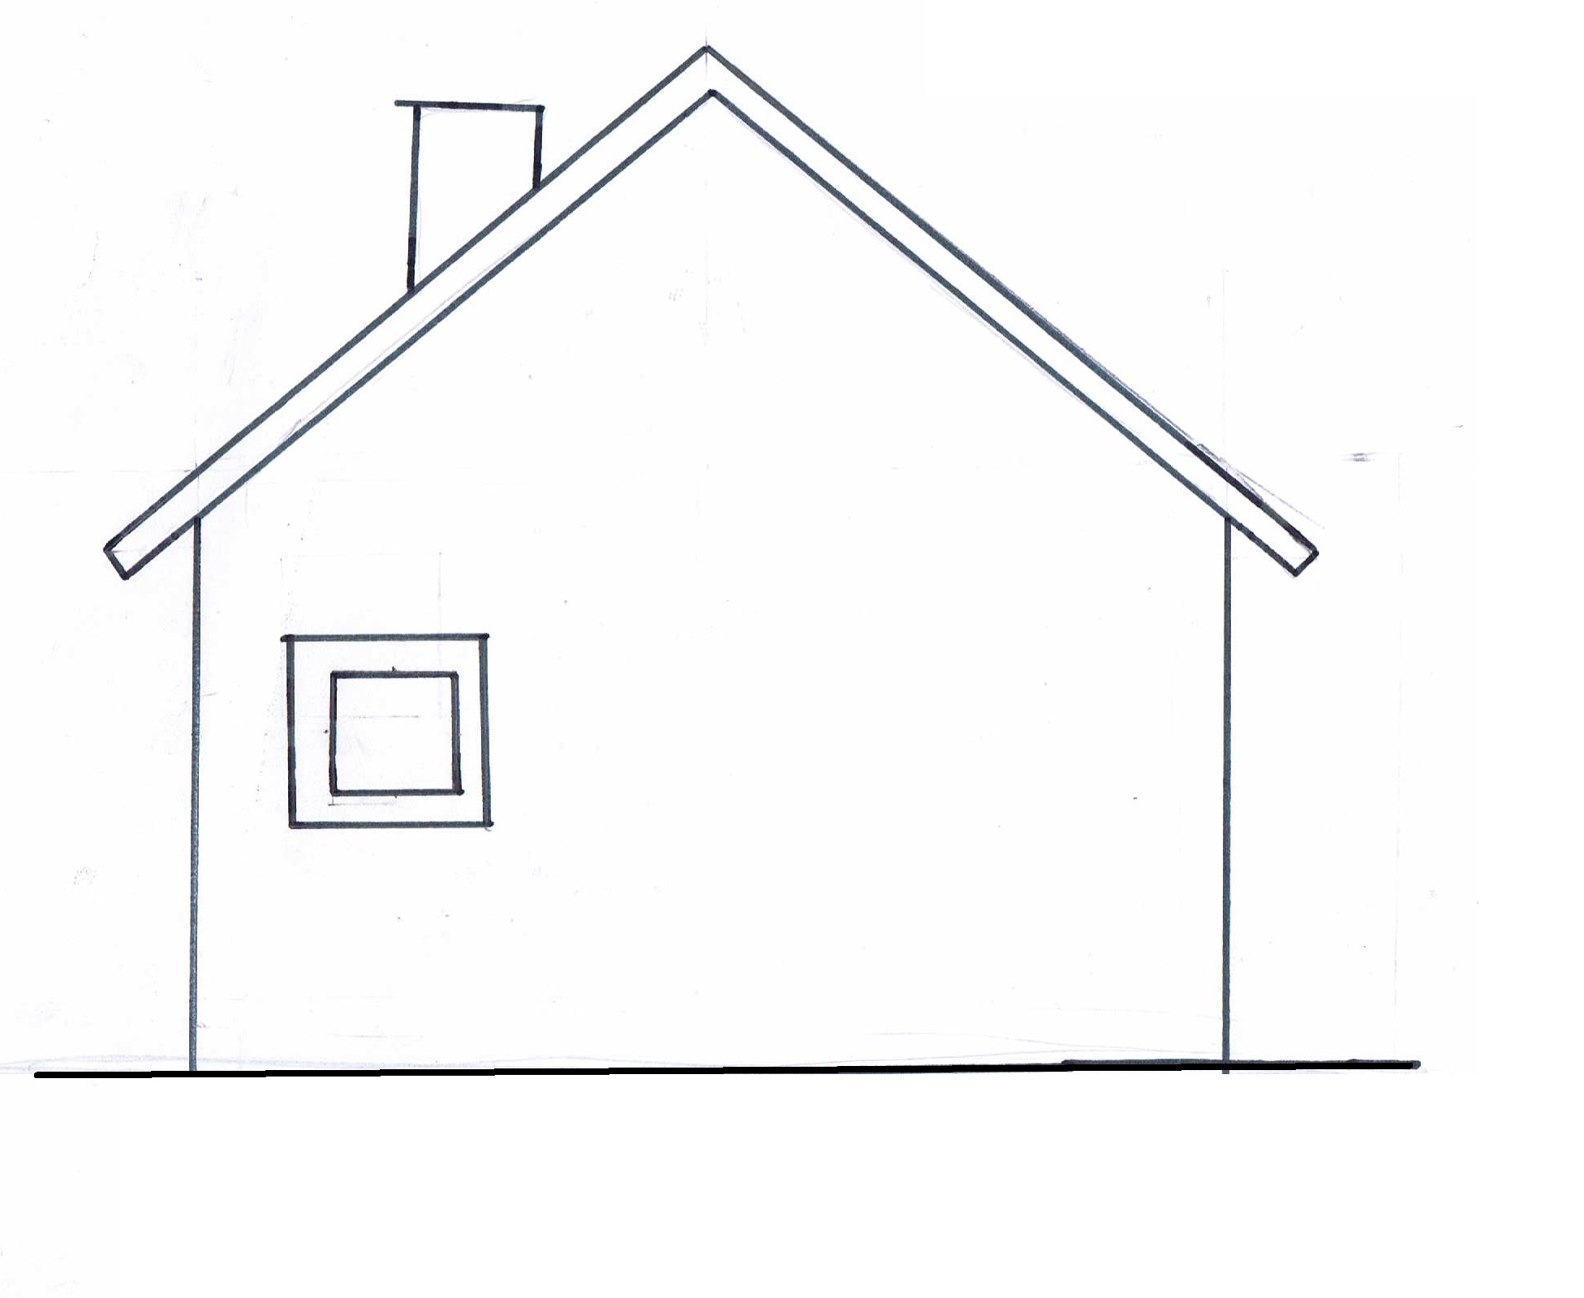
Widok z lewej

Slide 12
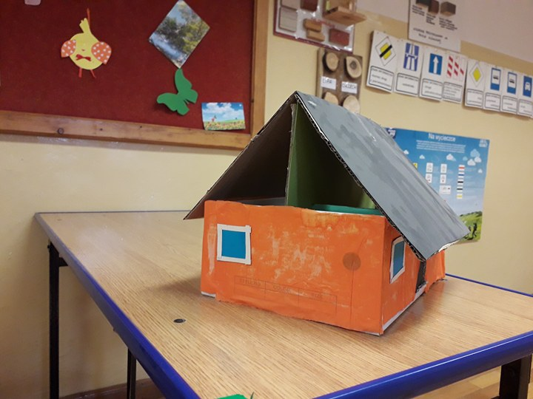

Slide 13
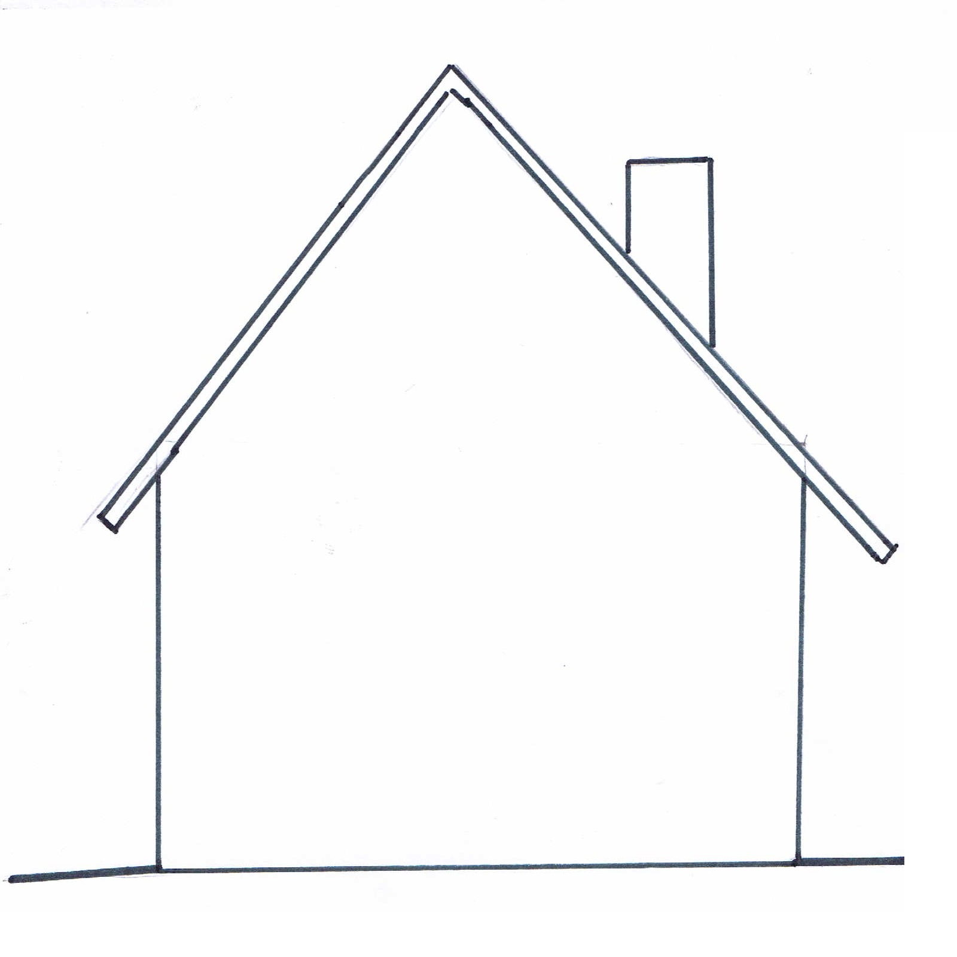
Widok z prawej

Slide 14
Instalacje
Każdy dom jest wyposażony w instalacje, dzięki którym jego mieszkańcom żyje się wygodnie.
Wyróżniamy:
Instalacja gazowa
Instalacja elektryczna
Instalacja centralnego ogrzewania
Instalacja wodno- kanalizacyjna

Slide 15
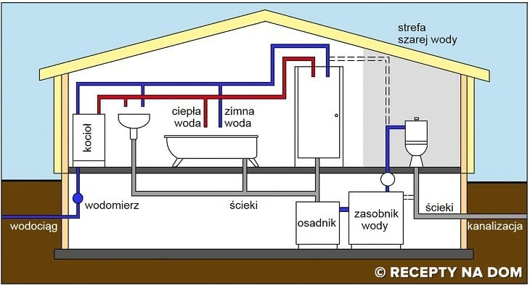
Instalacja wodno- kanalizacyjna

Slide 16
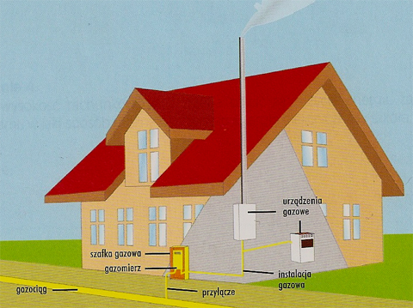
Instalacja gazowa

Slide 17
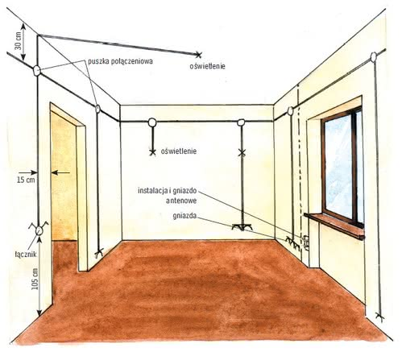
Instalacja elektryczna

Slide 18
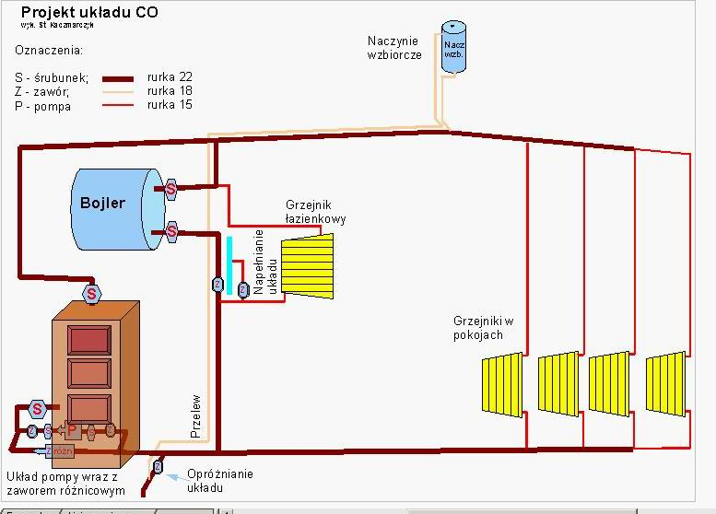
Instalacja centralnego ogrzewania

Slide 19
DZIĘKUJĘ

